Slide 1
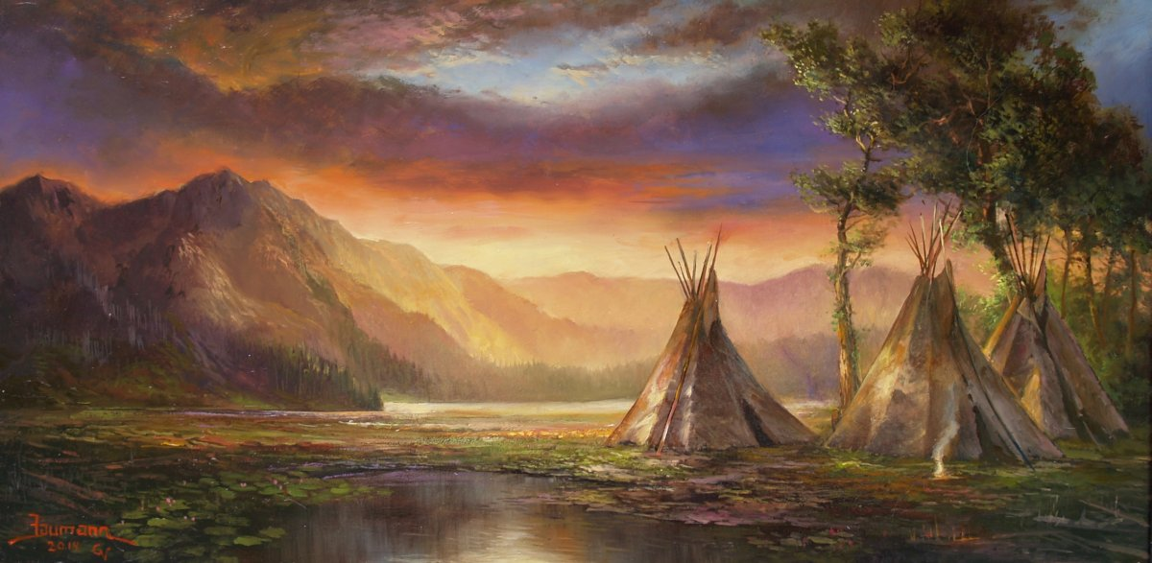
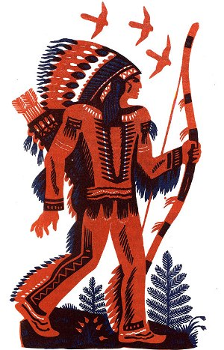
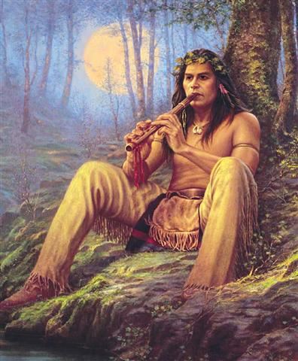
Генрі Лонгфелло «Пісня про Гайавату». Образ Гайавати. Ідеї миру, національного єднання, служіння народові. Елементи фольклору в творі (пісні, казки, легенди та інше).

Slide 2

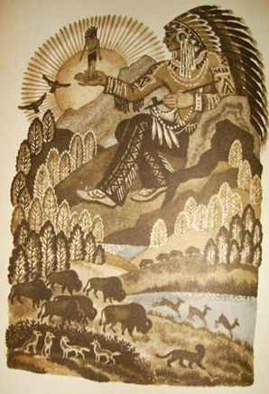
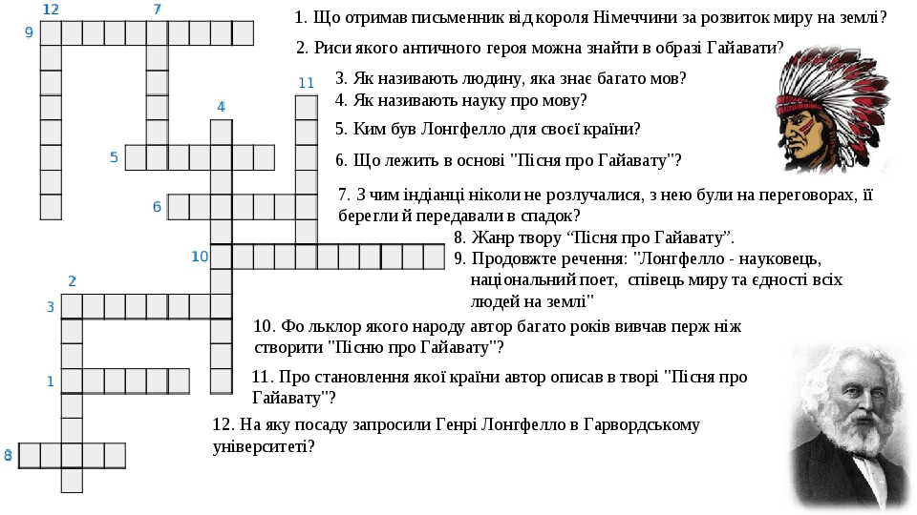
«Незакінчене речення»
1. Г.В.Лонгфелло – це ……письменник.
2. Корінних жителів Америки називають … .
3. «Пісня про Гайавату» створена на основі міфів….
4. Люльку Згоди виготовив Гітчі – Маніто з … .
5. За жанром «Пісня про Гайавату» - … .
6. Гайавата - це … особа.
7. Ім’я героя перекладається як… .
8. Герой належив до племені… .
9. Батьками Гайавати були… .
10. Героя виховувала….

Slide 3
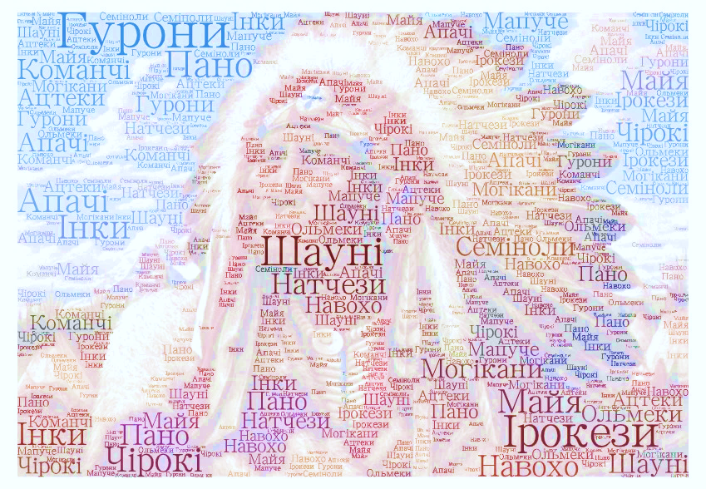
«Хмаринка слів»»
1. Г.В.Лонгфелло – це ……письменник.
2. Корінних жителів Америки називають … .
3. «Пісня про Гайавату» створена на основі міфів….
4. Люльку Згоди виготовив Гітчі – Маніто з … .
5. За жанром «Пісня про Гайавату» - … .
6. Гайавата - це … особа.
7. Ім’я героя перекладається як… .
8. Герой належив до племені… .
9. Батьками Гайавати були… .
10. Героя виховувала….

Slide 4
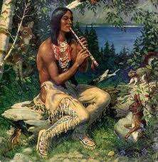
Епіграф
«…образ Гайавати – глибоко поетичний і казково – фантастичний –став своєрідним промовистим закликом до єднання народів, живим втіленням цього єднання».
І.Драч

Slide 5
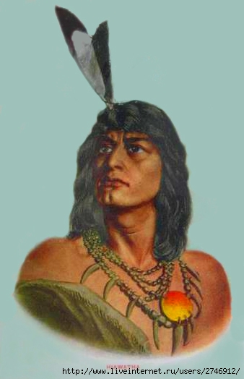
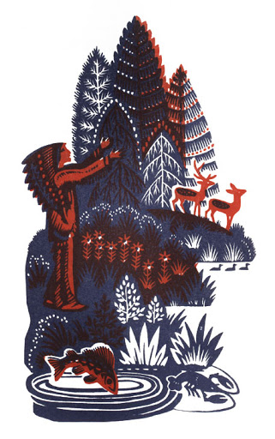
Гайавата – головний герой поеми
«Пісня про Гайавату»
Його ім’я перекладається як “пророк, учитель” або “божество», що протегує (підтримує, покровитель) рибним і мисливським місцям”.
З його ім'ям пов'язують створення Ліги ірокезьких племен, основним завданням якої було встановлення миру на американському континенті.

Slide 6
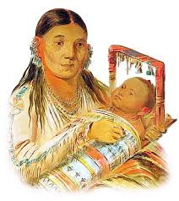
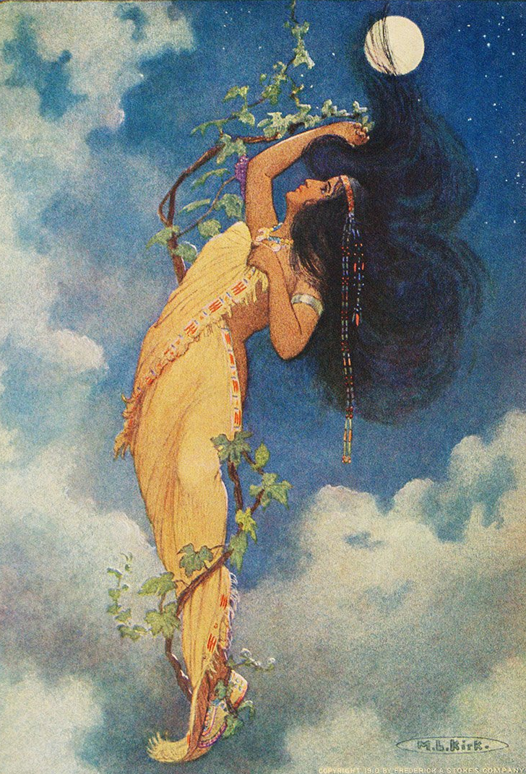
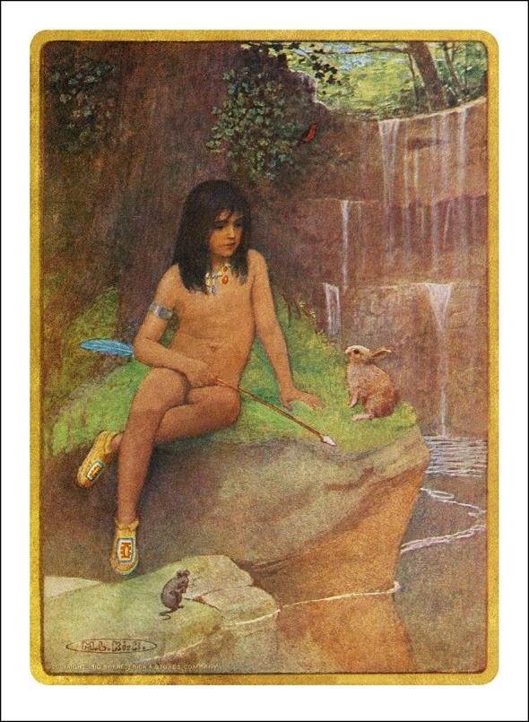
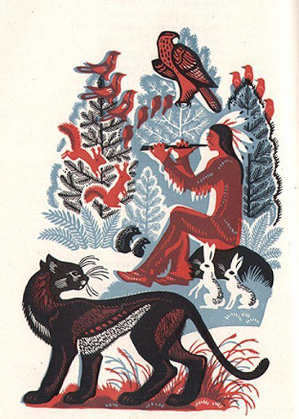
Народження та дитинство
Де проходило дитинство Гайавати?
Хто виховував Гайавату?
Чому герой відправився на битву з власним батьком?

Slide 7
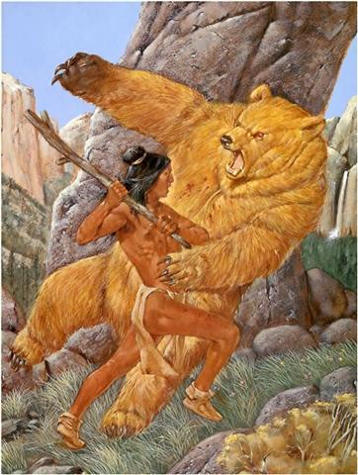
Бій з Меджеківісом
Чому Гайавата пішов до Меджеківіса ?
Що наказує Меджеківіс своєму сину?
Чи виконує Гайавата волю батька?
Бій тривав три дні. Меджеківіс безсмертний, його не можна здолати. Він закликає сина повернутися до свого народу…

Slide 8
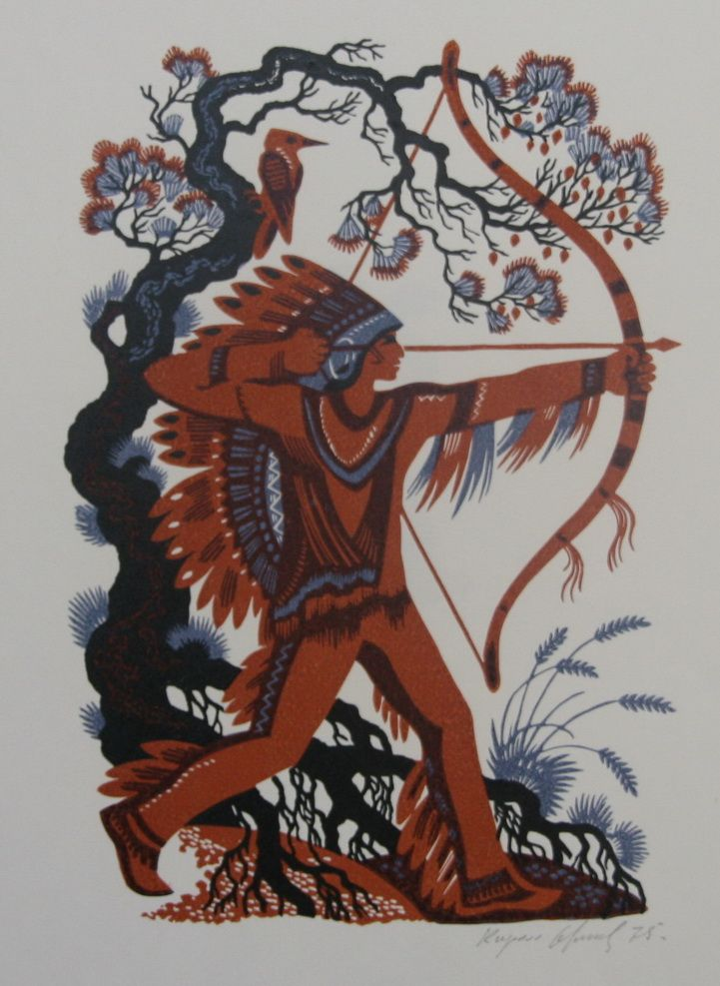
Бій з Меджеківісом
«Годі, годі, Гайавато! —
Крикнув голосно нарешті. —
Ти мене безсилий вбити!
Смерть безсмертного не займе!
Я хотів лише дізнатись
Про твою відвагу — силу,
І ти вартий нагороди.
Повернись в свою країну,
До свого вернись народу
І живи, працюй з народом!
Ти річки розчистить мусиш,
Обробити йому землю,
Вбити всіх страховищ диких,
Вбити всіх гадюк — Кінебік,
Як убив я Міше-Мокву,
Велетенського Ведмедя.
А коли твій час настане
І засяють над тобою
Очі Погока із ночі,
Поділю з тобою царство,
І царем тоді ти станеш
Над Ківайдіном навіки».

Slide 9
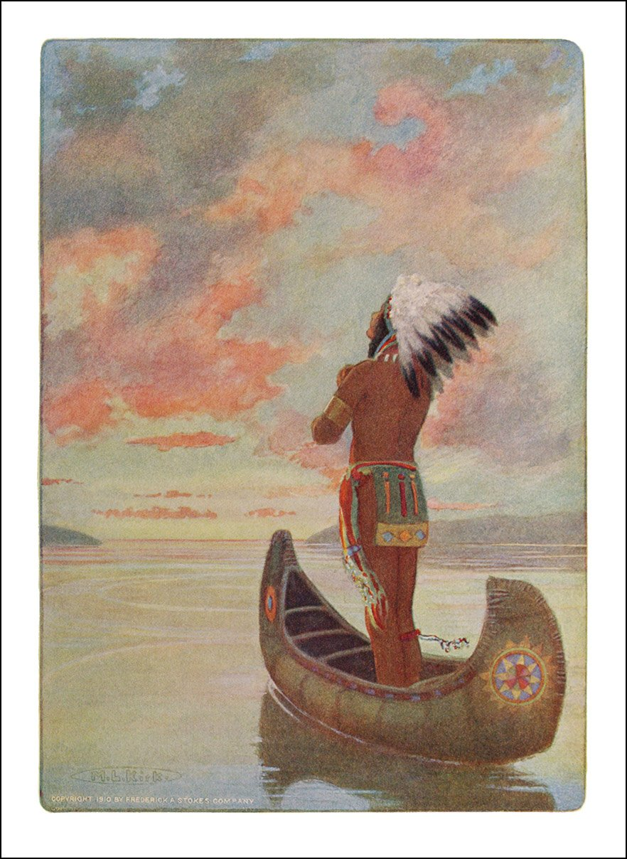
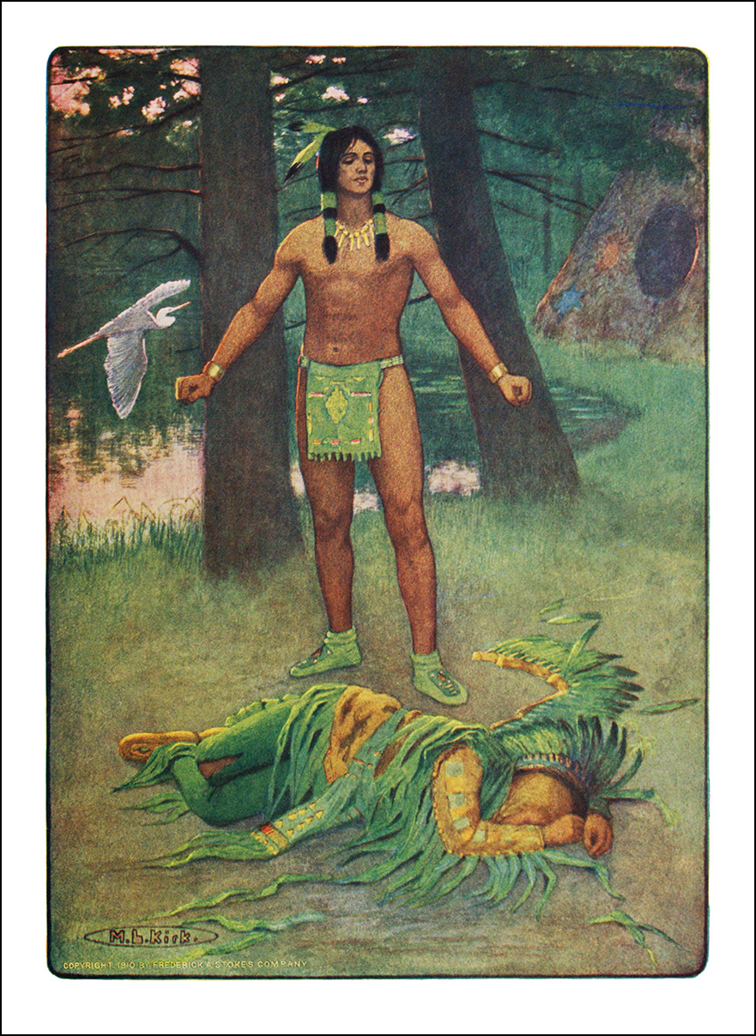
Звернення до Гітчі - Маніто
Що просив Гайавата у Гітчі – Маніто?
У відповідь на молитву біля вігвама Гайавати з’являється юнак Мондамін, із золотавими кучерями й у зелено-жовтому одязі. Три дні Гайавата бореться з посланцем Володаря Життя. На третій день він перемагає Мондаміна.

Slide 10
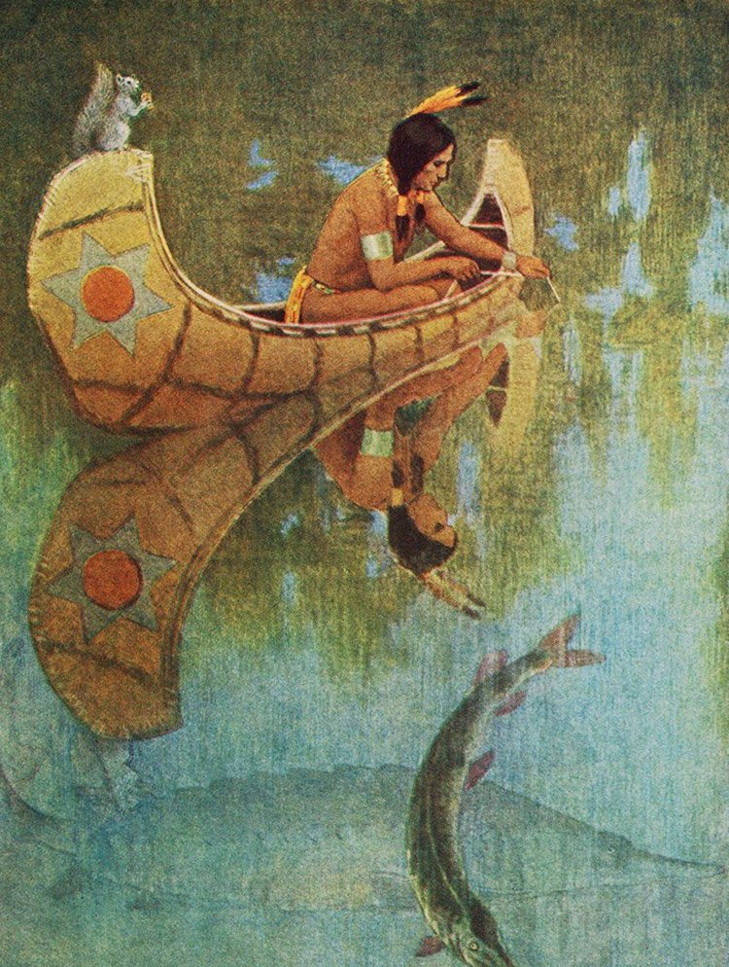
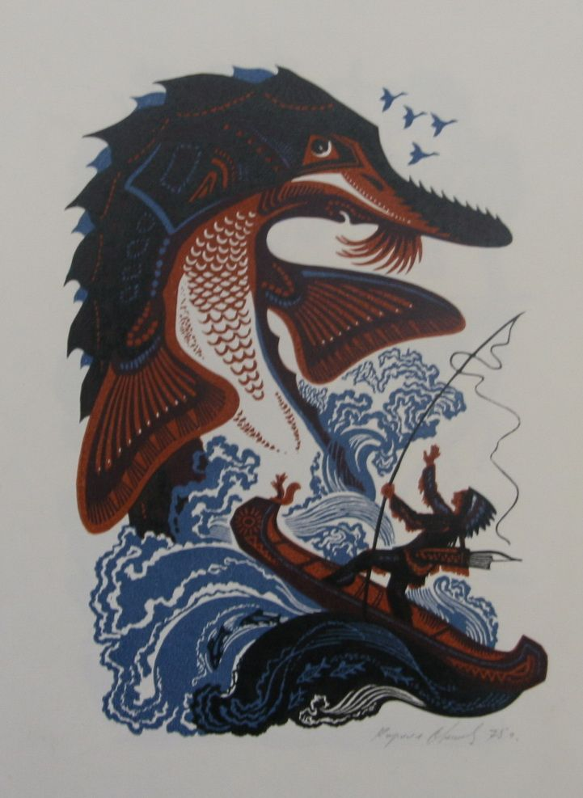
Подвиги Гайавати
Гайавата будує човна з березової кори, на якому разом із силачем Квазіндом очистив ріку Такваміно. У затоці Гітчі-Гюми Гайавата тричі закидає вудку, щоб піймати Великого Осетра – Міше-Наму. Осетр проковтнув пирогу разом із Гайяватою, і той, перебуваючи в череві риби, щосили стискає серце величезного царя риб, поки Міше-Нама не загинув.

Slide 11
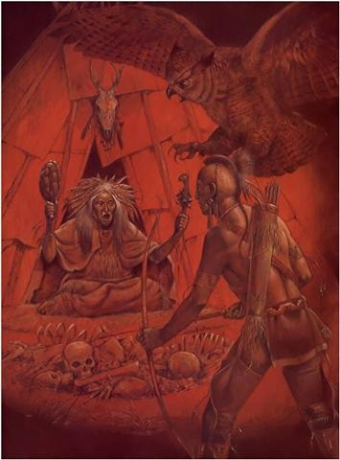
Подвиги Гайавати
«…Ворожбит лютий,
Меджісогвон — Дух Багатства,
Той, кого Пером Перлистим
Називають всі народи.
Се ворожий Меджісогвон
Посилає нам хвороби,
Посилає лихоманки,
Білим дихає туманом
І смертельним паруванням
Трясовин гнилих і вогких.
Лук візьми свій, Гайавато!
Гострих стріл візьми з собою.
І березову пірогу...
Яке вразливе місце було у Меджісогво
на ?

Slide 12
Подвиги Гайавати
«Коли враз зелений дятел
Закричав до Гайавати:
«Цілься в тім'я, Гайавато!
Просто в тім'я вдар стрілою,
В корінь довгих кіс удар ти,
Тільки там стріла застряне».

Slide 13
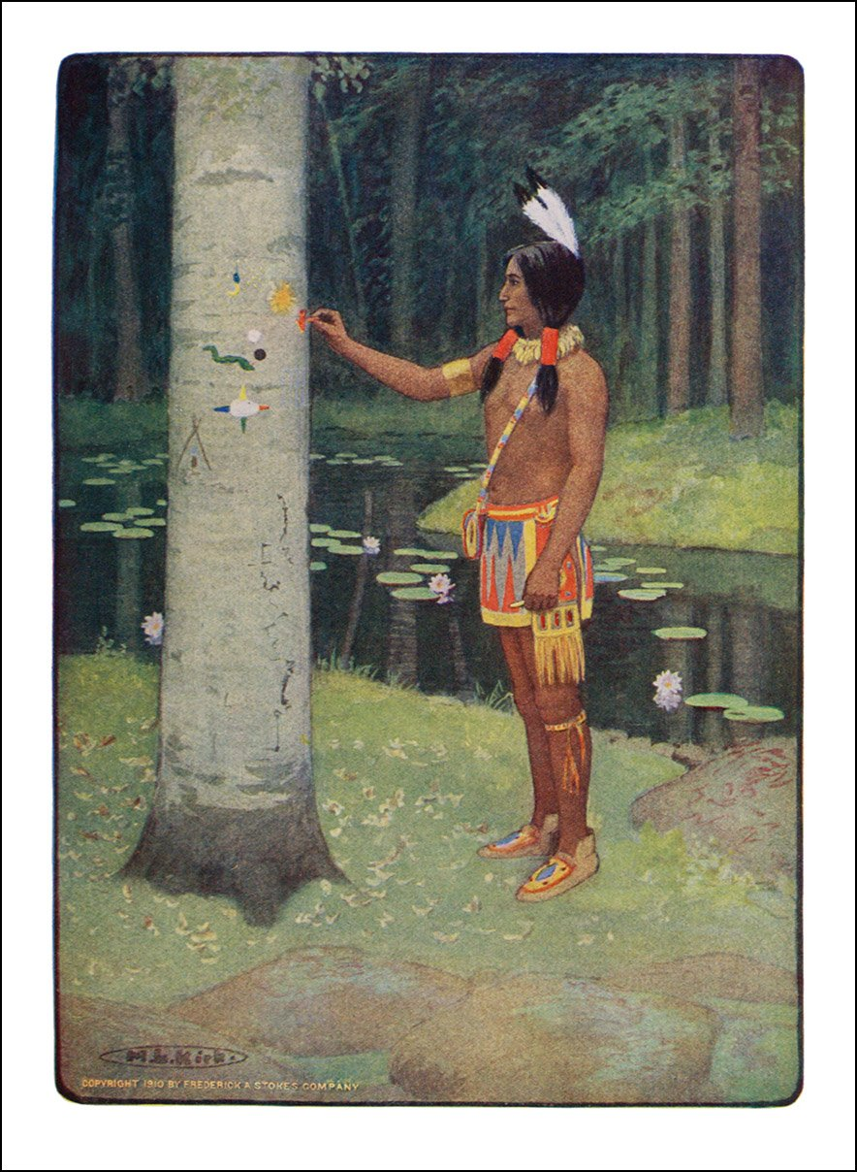

Діяння Гайавати
Навчає індіанців необхідним речам у їхньому житті: писати і малювати на бересті і оленячій шкірі, майстерності полювання, рибальства і землеробства (вирощувати маїс), лікуватися цілющими травами, будувати піроги, під час посту молитися про благо і щастя народу.

Slide 14
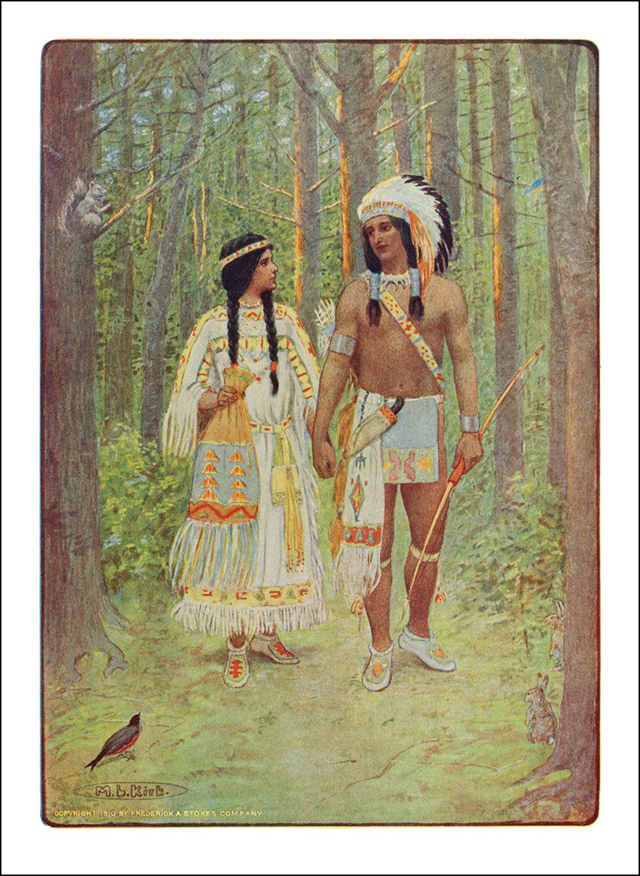
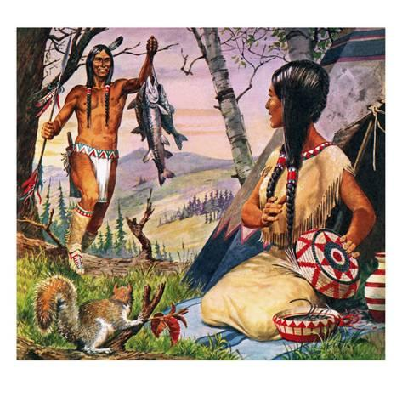
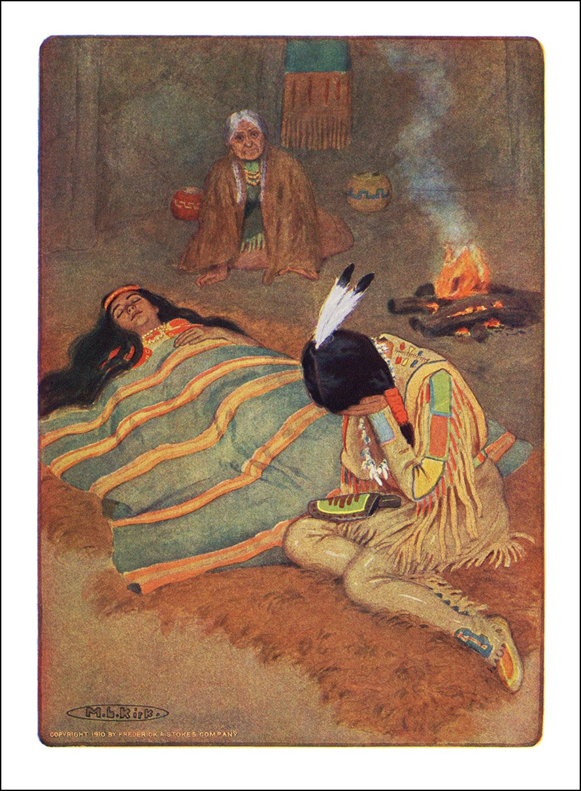
Мінегага –дружина Гайавати
З якого племені була Мінегага?
Чому помирає дівчина?
Прощаючись із дружиною, Гайавата обіцяє незабаром зустрітися з нею
«у царстві світлого Поніма, Нескінченного, вічного життя».

Slide 15
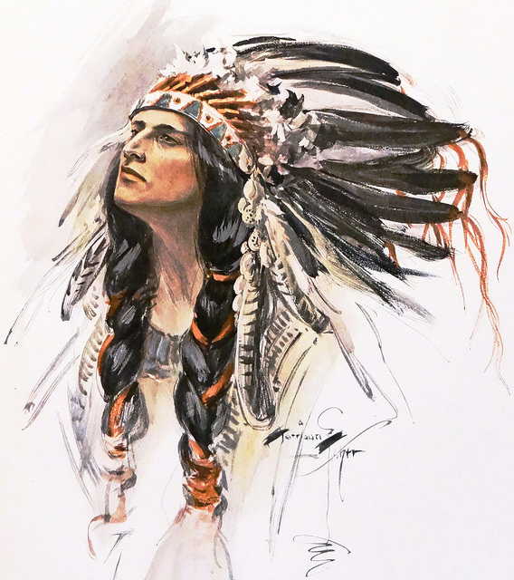
Видіння Гайавати
Про яке видіння розповідає Гайавата?
« Бачив я видіння дивне,
Бачив я крилатий човен,
Бачив я колись чужинців
Блідолицих, бородатих,
Із країн далеких Сходу,
Царства Засвіту ясного.
Бачив я велике військо
Невідомих нам народів»

Slide 16
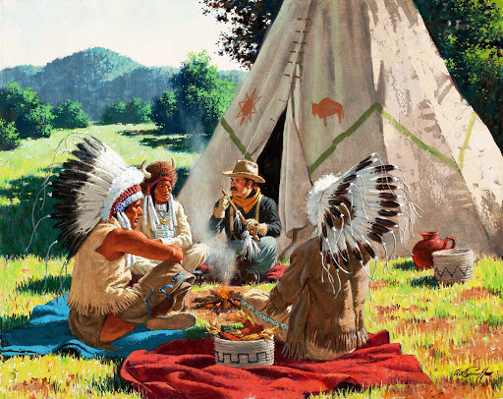
Видіння Гайавати
Яку мудру пораду дає індіанцям Гайавата?
«Я іду, о мій народе!
Я відходжу в край далекий,
І багато зим і весен
Прийде знов і знову зникне,—
А тебе я не угледжу.
Та своїх гостей — чужинців
Залишив я у вігвамі.
Ви їх слухайтесь, о друзі,
Слову мудрості навчайтесь,
Бо послав їх в нашу землю
Гітчі-Маніто Могутній»

Slide 17
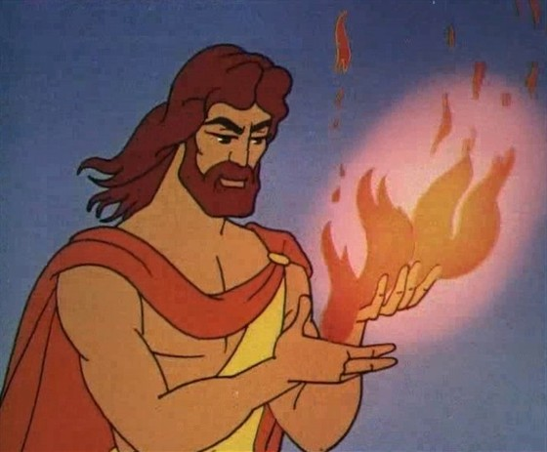
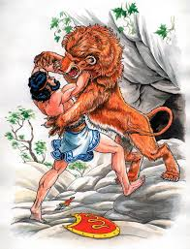
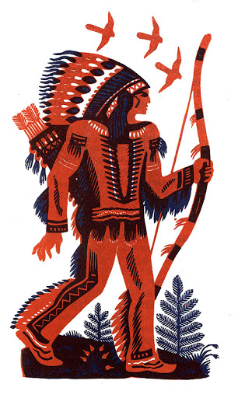
Що об’єднує цих героїв?

Slide 18
Гайавата і Прометей
Пророки , багато чого навчили людей та полегшують людям життя.
Головний герой поеми Г. Лонгфелло навчає індіанців необхідним речам у їхньому житті: писати і малювати на бересті і оленячій шкірі, майстерності полювання, рибальства і землеробства (вирощувати маїс), лікуватися цілющими травами, будувати піроги, під час посту молитися про благо і щастя народу.
Гайавата для народу «розчистив ріки, зробив плідною землю», а Прометей приніс людям вогонь.
Також герой поеми вивчає таємниці природи, розуміє голоси звірів і птахів, уміє слухати шум вітру, дзюрчання річки. Під час посту завжди молився про щастя і благо всіх народів. Він доклав чимало зусиль, аби утворити Союз (Велику Лігу) ірокезьких племен, укласти «вічний мир» між народами, припинивши братовбивчі війни, які до того весь час точилися між різними індіанськими племенами.

Slide 19
Гайавата і Геракл
Спільне
?

Slide 20
Асоціативне гроно
Гайавата
Мудрий
Сильний
Сміливий
Людяний
Справедливий
Рішучий
Миролюбний
благородний

Slide 21

Домашнє завдання
Написати розгорнуту відповідь на питання: Чому, на вашу думку, поема «Пісня про Гайавату» Г.Лонгфелло не втратила своєї актуальності і сьогодні?

